Slide 1
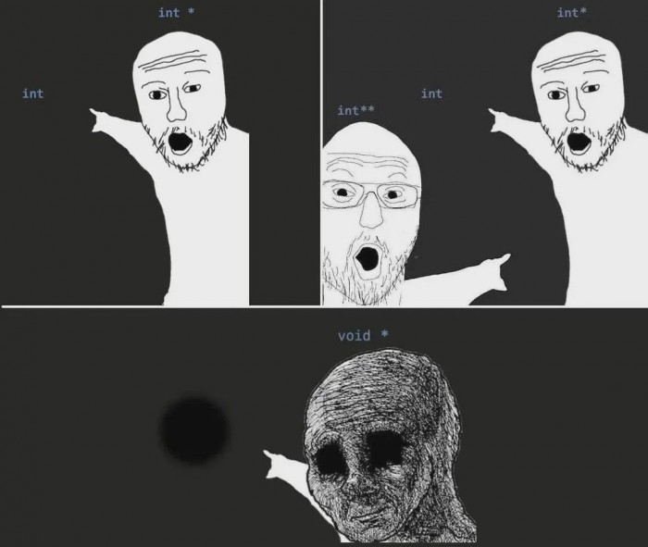
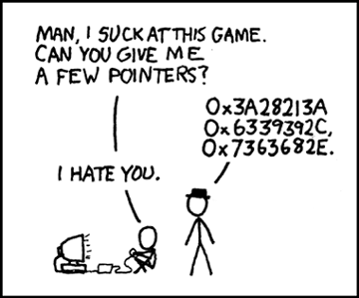
lecture5

Slide 2
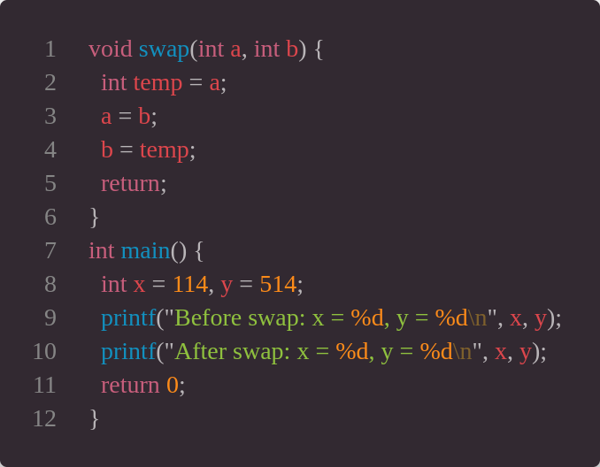
为何需要指针
众所周知，C++头文件<algorithm>中有个名为swap的函数，可以方便的交换两个变量的值。
很可惜，在C中并没有这么方便的标准库函数。
作为C语言初学者的小P写下了如下一段代码。

Slide 3
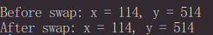
为何需要指针
很遗憾，这段代码并没有得到期望的结果，运行后我们得到：
这是因为，在这段代码中，我们仅仅只是将需要交换的变量的值传递到函数里，函数所做的只是将两个临时变量的值进行交换。
为了满足这样的需求，C提供了指针这一概念与工具，当然指针能做的不止这些。

Slide 4

变量名、变量值与指针
在之前的学习中我们了解到，C语言是对过程的描述，而编译器负责将这些描述“翻译”为机器语言，那么，当我们定义一个变量时，对编译器而言，有什么意义？
假设，我们为所有变量都分配了一个内存空间（事实上，编译器会将一些功能简单生命周期短暂的变量直接使用寄存器实现其功能，而不为其分配空间（有趣的事实，C语言提供了register关键字，使程序员有办法告知编译器这个变量可以直接存储在寄存器中（更有趣的事实，编译器可以忽略 register 关键字，因为它最终拥有存储变量的决定权，在C语言中有许多企图与编译器传递信息的关键字，然而现代C语言编译器基本都不听）））

Slide 5
变量名、变量值与指针
那么,当我们定义一个变量时，机器为其分配了一片空间，并将变量名与这片空间绑定，之后，当我们使用变量名作为操作数时，机器便知道其所代表的空间。这个过程由符号表实现，是ELF的一部分，具体会在链接这一过程的相关课程中学到。
也就是说，变量值存储在变量名所指代的空间内。
众所周知，一切皆位值。指针所存储的二进制值为地址，运行在不同系统指向不同对象的指针大小可能不相同，但在64位系统上，指针的大小一般都是八字节（为什么？想想64位系统的地址范围）
也就是说，指针与变量名十分类似，都指向一片空间。如果为指针指向对象赋值，就像对变量赋值一样。
如果一个指针指向某个变量，它就类似于这个变量的“别名”

Slide 6
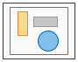

Slide 7
指针与数组
如果单个变量的变量名只是与指针有些类似，数组名与指针的关系便更加紧密了。
数组向系统申请了一片连续的空间区域，而数组名常常被解释为指向这片区域的起始位置（基址）的指针
当我们访问这个数组的某个元素时，我们根据数组的类型对地址添加一个偏移量，将该地址空间存储的位值解释为需要的类型。
显然，这一过程我们可以等价的用指针完成。

Slide 8
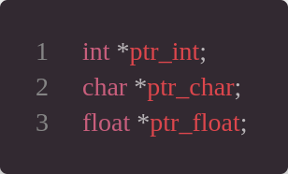
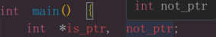
指针的定义——指向单个变量
Type *ptr
如：
⚠️注意！*是变量名称的修饰符，不是类型的修饰符
not_ptr并非指针(善用代码格式话插件能防范糟糕的代码规范)

Slide 9
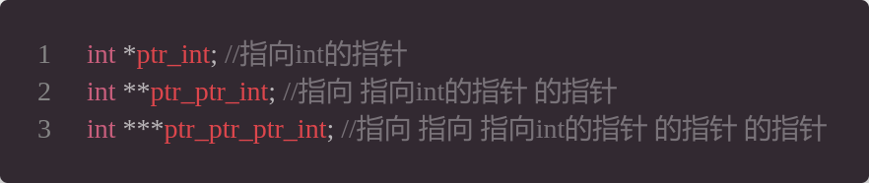
指针定义——指向指针的指针
还记得封面那张图吗，指针也是可以指向指针的。
每对变量名多一个*修饰符，就指向一个层级更高的指针
具体而言：
⚠️警告！不建议在任何代码中定义包含三个及以上*修饰符的指针

Slide 10
指针定义——常量指针与指向常量的指针
Const Type *p Const修饰Type 表示指向常量的指针，指针指向的地址可以修改，指针指向地址的内容不可以修改
Type * Const p Const修饰*p表示指针是常量，指针指向的地址不可以修改，指针指向地址的内容可以修改
定义变量时修饰符的顺序并不重要，例如const int和int const对编译器而言是等价的
此处的关键是，最靠近修饰符左侧的*是哪一个，如果左侧没有*，修饰的是类型；否则修饰的是那个*

Slide 11
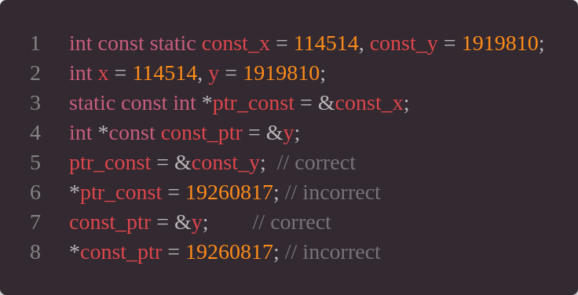
指针定义——常量指针与指向常量的指针
注意⚠️ 本身是常量的指针必须要初始化

Slide 12
指针定义——常量指针与指向常量的指针
思考题🤔
请解释const int *const *const P
如何定义一个本身是静态类型的指针P

Slide 13
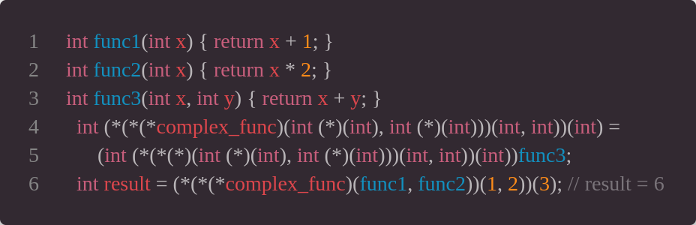
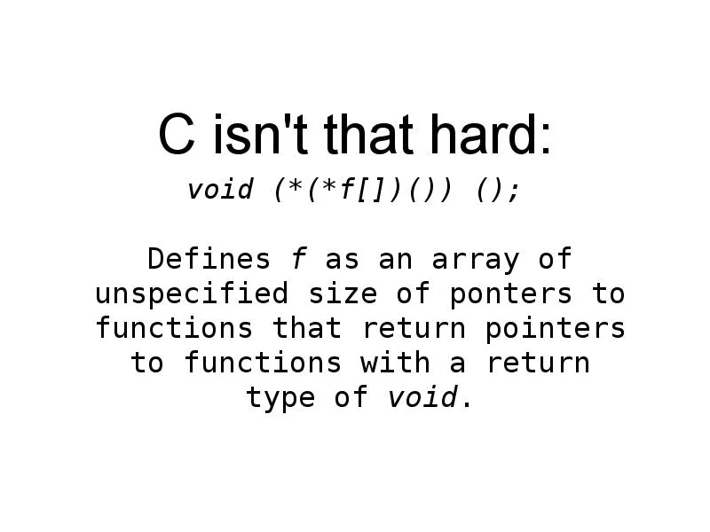
*指针定义——指向函数的指针
在之前使用gdb的过程中，我们发现函数也是有地址的，自然也有指向函数的指针。
对此部分感兴趣的同学可以自行了解，毕竟...

Slide 14
指针使用——取地址符&
指针存储的是地址，如果想要指针指向某个变量，则需要获取那个变量的地址，在变量名称前面加&即获取其地址。
但这个地址对编译器而言也会解释为一个指针，什么类型的变量取地址就会获得对应类型的指针。
在学习指针之前，我们在scanf中见过该符号，我们向scanf传入地址，scanf将数据写入内存空间。也就是说，在编译时，就算我传入的地址事实上并不是用于存放int类型的，编译器也不会报错。
当然，在运行过程中可能会引发错误，如果将长数据写入短变量就会导致内存污染，例如编译器为该地址申请的空间为四字节，你却写入八字节的数据，污染了临近的内存空间。（属于UB，你永远无法假定内存空间的分布）

Slide 15
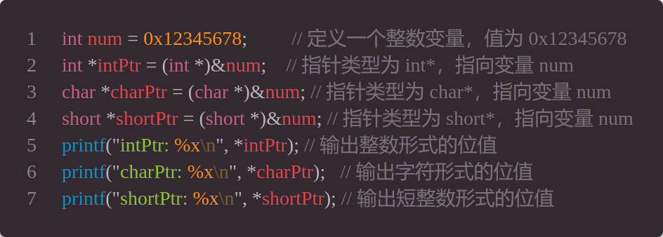
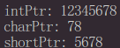
指针使用——解引用符*
指针的一个功能就是充当变量的“别名”
通过指针储存的地址可以修改指向变量的值，那么解引用符*可以获取这个地址空间对应指针类型的值。例如：
看起来有些奇怪？
为什么地址靠前的部分显示了
数位靠低的数据？
请自行了解大端序与小端序😊

Slide 16
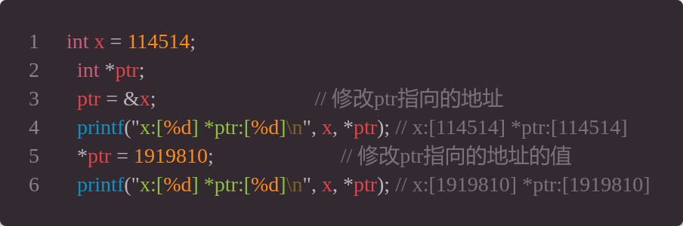
指针使用——指针赋值
现在我们知道了，一个指针通常对应了两个值：指针本身指向的地址与指向地址处的数据。
这意味着我们对指针赋值时需要区分需要修改的是哪个值
对于前者我们直接使用指针名，而后者需要在指针名前加解引用符*

Slide 17
指针使用——指针的算数运算
与面向对象语言提供的“引用”不同，指针允许算数运算。
指针与整数做加法是根据指向对象的大小对地址施加偏移（幸运的是，此处并没有隐式类型转换，对象不是整数编译器一般都会报错）
相同类型的指针之间做减法得到两个指针之间差了几个指向类型的对象（有正负）（幸运的是，此处也没有隐式类型转换，指针类型不同编译器一般都会报错）

Slide 18
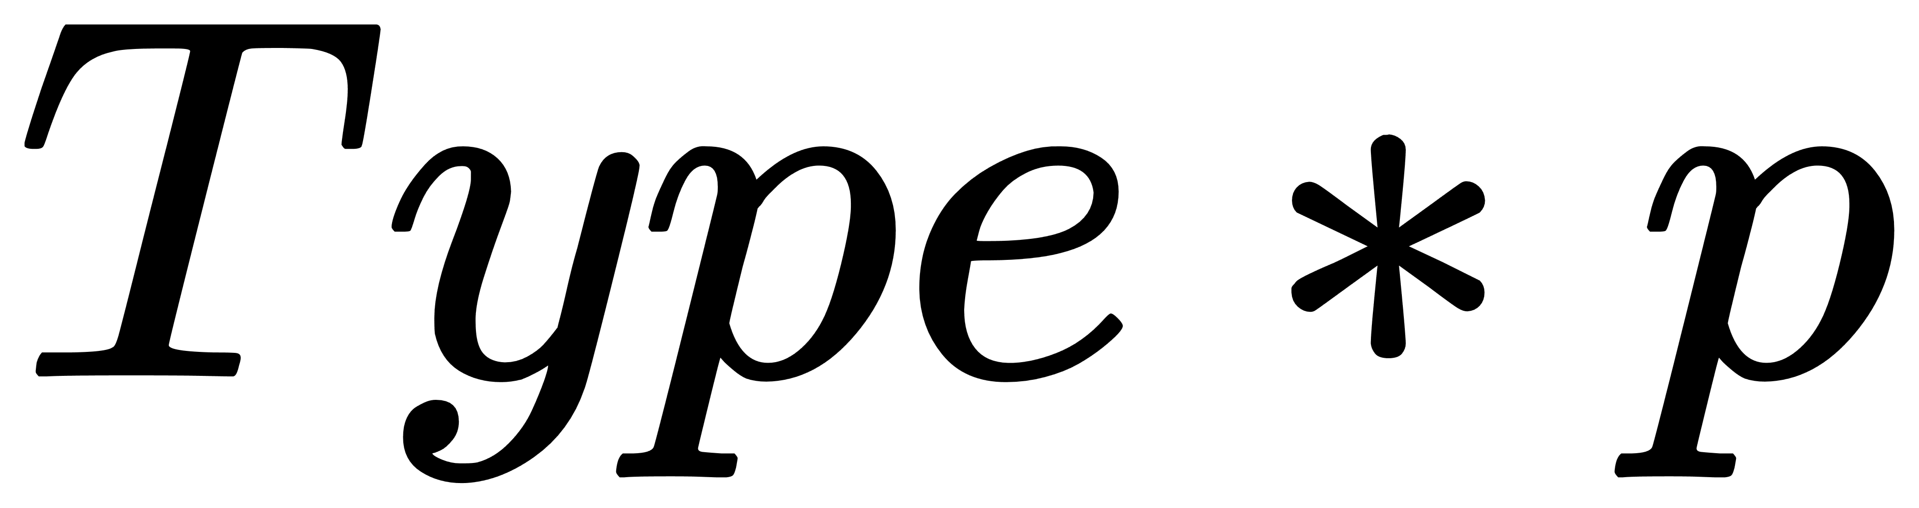

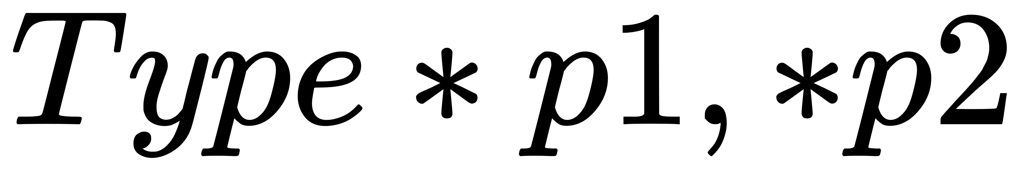

指针使用——指针的算数运算
若p的类型为int**，则Type为int*
此处类型转换仅助于理解，事实上unsigned和signed类型在大部分标准中无法容纳多数为八字节的指针，在实际执行过程中，这些运算发生了什么需要查阅具体标准

Slide 19
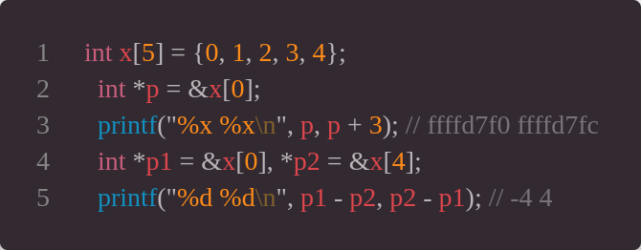
指针使用——指针的算数运算

Slide 20
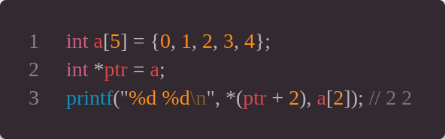
指针与数组——访问一维数组的指针行为
现在我们知道，数组名常常被解释为常量指针，且该指针指向的空间连续分布着数组元素。
那么，如果我们让指针指向数组起始位置，施加对应的偏移量，是否就可以等效的实现数组的元素访问，或者说，数组对元素的访问在底层上是否就是对地址施加偏移？

Slide 21
指针与数组——字符串的本质
在学习字符串的输入时，初学者大概会迷惑，为什么字符串是一个字符数组，而且输入时不需要取地址符&，而且可以直接用数组名。
现在我们知道字符数组名在此处被解释为字符指针。
scanf将一串字符连续放置到该地址开始的一段空间，并在末尾添加‘\0’表示字符串的结束。
所以，字符串其实就是满足规范的字符数组，当你将一段空间上的数据解释为字符串时，机器会一直遍历这段数据直到遇到’\0’，这也是为什么我们以文本编码形式查看非文本文件时常常看到乱码。

Slide 22
指针与数组——访问二维数组的指针行为
事实上，[]和->一样，都是一种后缀运算符，与指针运算确实存在等价关系。
也就是说a[x][y]=*(*(a+x)+y)
乍一看，a被解释为了指向指针的指针（即**）
但如果仅是如此，上述运算等价于（uintptr_t，一种用于将指针转为无符号数的类型）
Type *ptr=(Type*)a;
a[x][y]=*((uintptr_t)ptr+x*sizeof(Type *)+y*sizeof(Type))
直观感受，这不仅不能对应N*M个元素而且空间分配甚至有所重叠

Slide 23
指针与数组——访问二维数组的指针行为
暂时将这个问题搁置，数组名无论被解释为什么，以其为开头的地址对应的一段空间分布着数组元素，那么，如果我们以Type*去访问这段空间，数组元素是如何排布的呢？
C语言中数组空间分配方式被称为行优先。俗话说先行后列，也就是先按靠左的维度量级均分空间。
例如对于Type a[N][M]，先将空间整体均分为N份，每份大小为sizeof(Type)*M，然后在将每份分为M份。

Slide 24
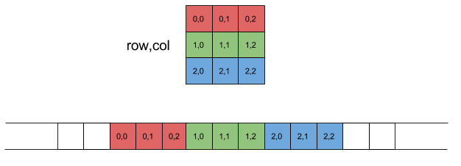
指针与数组——访问二维数组的指针行为
如图所示，当我们访问 Type a[3][3]的元素a[2][1]时
等价于Type *ptr=(Type *)a;*(ptr+2*3+1)
注意此处的强制类型转换

Slide 25
指针与数组——访问二维数组的指针行为
结合[]的定义，为了让数组访问元素时得到正确的偏移量，我们得到了新的指针定义方式
Type (*ptr)[M] 指该指针指向的空间区域分布着M个Type类型数据。
注意此处的括号，是为了将指针数组与指向数组的指针做区分
对解释器而言，主要的不同在于
ptr+1=(Type *)((uintptr_t)ptr+M*sizeof(Type))
同理，对于Type *ptr[N][M],ptr+1=(Type *)((uintptr_t)ptr+N*M*sizeof(Type))
在定义指针时M可以为空,表示数量未知，如Type *ptr[] ，当任意一维按此法定义对该指针做整数加法都属于UB

Slide 26
指针与数组——访问二维数组的指针行为
在学会新的定义方式后，我们可以定义出更折磨人的指针：
int (*(*(*fp[10])[][5])(char **))[2];
思考题🤔
定义数组int a[3][4][5];
a被解释为什么，a[1]被解释为什么,a[1][2]被解释为什么
给出a[2][3][3]的等价指针访问
如何定义一个指向数组的指针的数组

Slide 27
指针与数组——二者的不同
虽然数组名常常被解释为指针，但是其本身并不是指针
首先它不能被修改
其次将其作为sizeof的参数时，返回的是数组所占空间大小

Slide 28
特殊的指针类型——void*
Void* 被认为是一种通用指针。
当你需要一个东西去指向某个地址，但是你不知道或还不知道这片地址实际上存储着什么类型的信息，那么你可以用void*去记录这片地址。
虽然能过编译，但请不要对void相关的指针进行加法运算或减法运算，因为void相关类型的size是UB的

Slide 29
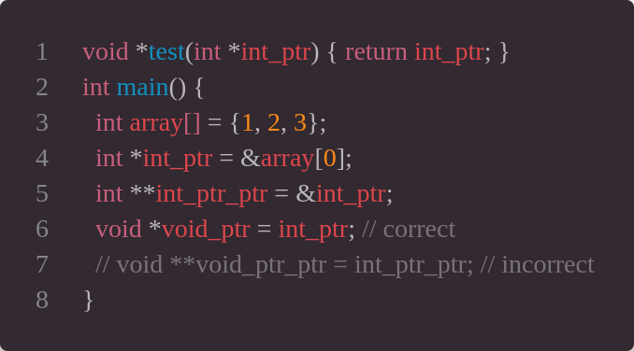
指针使用——指针的隐式类型转换
与数字运算不同，指针中极少出现隐式类型转换
一般仅有任意类型指针会被隐式转换为void*类型指针
仅有void*满足该性质，void**等就不行

Slide 30
指针的使用——指针的显式转换
指针指向的是地址，指针的类型决定了解读以该地址开头的一段空间的方式。
那么指针之间的显式类型转换没有任何限制，但是转换得到的指针可能会引发错误：
指向常量的指针转换为指向非常量的指针导致修改常量的行为发生
指向短类型的指针转换为指向长类型的指针导致访问非法内存

Slide 31
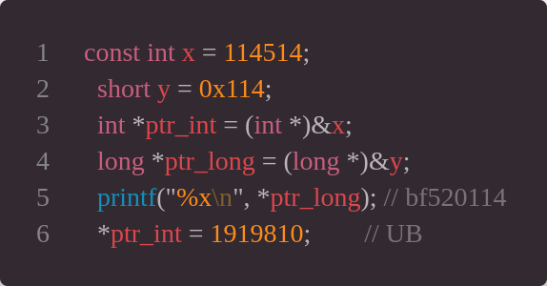
指针的使用——指针的显式转换
快来试一试你的编译器有没有爆warning吧，反正我的没有💔

Slide 32
指针的本质
通过前面的学习，我们最终意识到，指针依旧是位值，所谓的类型只是编译器解释这段位值使用方式的工具。
高级编程语言是对硬件行为的抽象描述。
这样我们也不难理解各式各样的UB——你给出的描述不在标准之中。

Slide 33
为什么需要结构体
假象一下，你正在做杭电程序设计基础的经典课题——学生信息管理系统。每个学生有若干个信息。
聪明的你决定，为每个学生的每个信息定义一个数组，但这样做存在以下问题：
程序可读性差，无法直观的说明多个数组都是描述学生的信息
函数传参麻烦，几个属性就要传几个参数
动态申请内存时，几个属性就需要申请几次内存，且需要几个指针去管理这几片内存

Slide 34
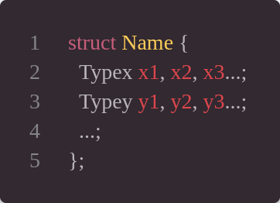
结构体的使用——结构体的定义
关键字struct，格式如下

Slide 35
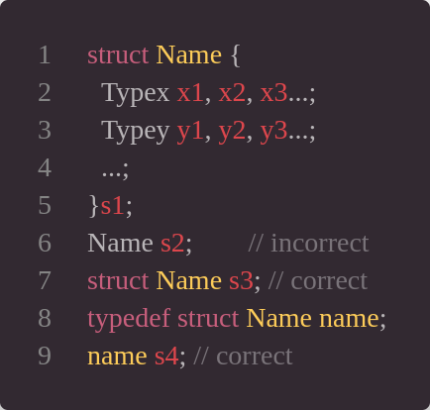
结构体的使用——结构体变量的定义
可以直接定义在结构体定义后方
不可以直接用结构体名作为Type
可以以struct关键字配上结构体名作为Type声明变量
可以借助typedef为结构体类型设置等价简写

Slide 36
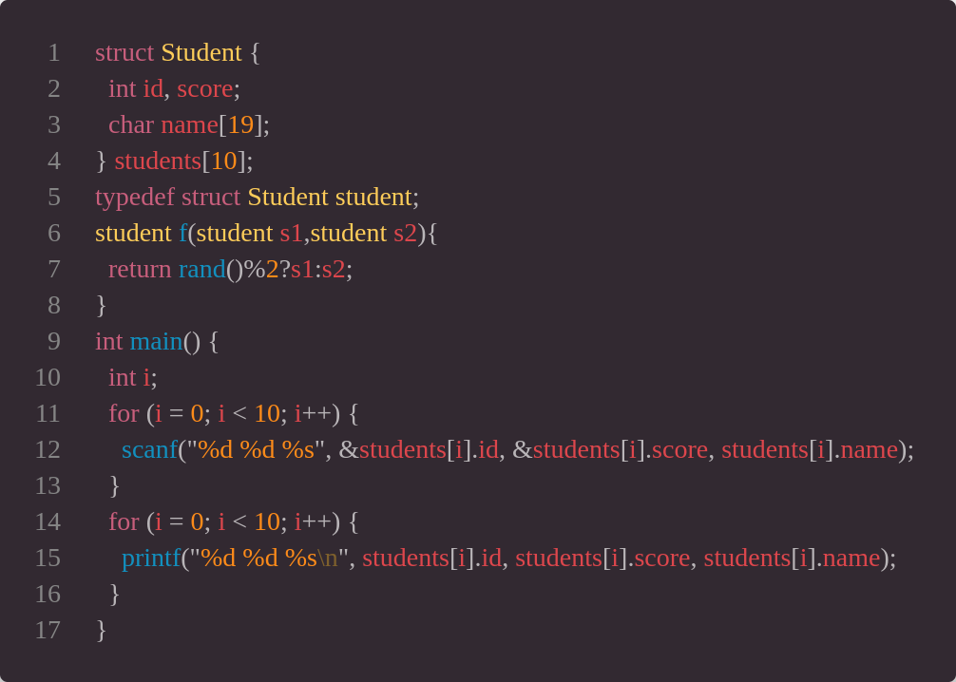
结构体的使用——成员的访问
在结构体定义下的变量被称为该结构体的成员
结构体通过.号访问其成员变量
除此之外在使用上与其他变量无异
这便是一种抽象，你不需要知道结构体这一特性是如何实现的，你只需要知道怎么用就好。
当然，下面我们仍然会介绍，结构体的内部实现

Slide 37
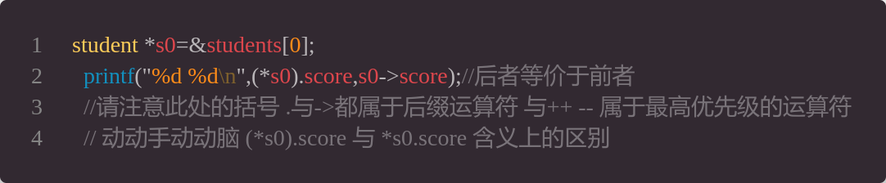
结构体与指针
指向结构体的指针依旧是指向结构体所在空间然后去解释这片空间的内容，定义与其他类型无异。
借助结构体指针访问成员变量时，有以下两种方式：

Slide 38
结构体的本质——空间分配
与其他类型一样，结构体申请了一片空间，并对这片空间做出了解释，只是结构体在一片空间中解释了多个变量。为此，编译器在解释结构体时，需要计算各个成员从基址开始的偏移量，将基址施加偏移量后的地址解释为该成员变量的地址。
出于内存访问效率要求，结构体的各个成员还存在内存对齐要求。这导致结构体的大小有时不等于各个成员大小之和。此处供感兴趣的同学自行了解。

Slide 39
结构体的本质——参数传递
在计算机中，内存是分层级的，效率越高的内存数量越稀少，反之亦然。在x86_64架构下，仅有六个寄存器用于传递函数参数，而且每个寄存器仅能容纳64bit的数据。也就是说，当你调用超过六个参数时，会有参数不通过寄存器传递，导致程序效率变低。这些多余的参数会放置在名为栈的一片内存区域，也是通过记录偏移量来访问这些参数。

Slide 40
结构体的本质——参数传递
对于结构体而言，如果你传递的是结构体指针，那么可以存放于寄存器内。但是如果传递的是结构体本身，它大概率是放在堆栈中的，因为寄存器无法容纳其大小。
然而！编译器对你的代码有着最终解释权。就算你传递的是结构体本身，编译器确信你的代码没有没有对结构体修改于是解释为传递指针。又或者你的结构体成员很少，于是编译器将其拆分到多个寄存器进行传递。

Slide 41
结构体的本质
最终，我们发现，结构体依旧是一片空间、一段位值、一种解释。

Slide 42
Break Time
家人们，谁懂啊，一整个无语住大事件😶。就是说，本仙女今天美美写代码，铁汁们我真的喜欢写代码所以一整个厨力放出🤓，写出来的代码真是绝绝子👍，可读性好到跺脚脚😍。结果编译的时候遇到一个下头编译器😅，居然用UB当借口然后把我的代码解释得乱七八糟🤮。我发现，有的编译器他爹味真的很重，我自己写的代码，最后怎么解释都是听他的，我真的会谢😡！家人们，咱就是说谁来帮我评评理啊👨‍⚖️！这编译器真下头🦐！拜托某些编译器🙏，真的🥺，爹味别太重😓。

Slide 43
为何需要malloc
继续回到杭电程序设计基础的经典问题，学生管理系统。假设学生总数为1000000，但是班级数目最大为100000，且不限制每个班级拥有的学生数量。
此时我们发现，静态的数组已经无法满足我们的需求，定义一个学生数量✖️班级数量的数组是不可行的。
这时，我们就需要动态内存申请，在C语言中我们常用malloc或calloc或realloc。今天我们着重来讲malloc

Slide 44
malloc的使用——申请空间
Void* malloc(size_t size)
传入一个无符号数size单位为字节B，申请对应大小的连续空间后返回指向这段空间开头的void*类型指针
对于系统，它分配了一段空间，将这段空间标记为使用，然后返回其地址。
对于程序，它将地址解释为指针然后接收。之后通过指针就可以访问这段空间。

Slide 45
malloc的使用——解读空间
现在，malloc传回了一个指向内存空间地址的指针，我们又该如何解读这片空间呢？
使用显式类型转换，将这个指针转换为想要的类型的指针并存储即可。
想要为什么类型什么数量的数据动态申请空间，只需要计算出其总共需要多大的空间并传入参数，随后用对应类型的指针去保存即可。

Slide 46
malloc的使用——解读空间
不难发现，此时我们的指针不再是某个变量的“别名”而是作为空间的“索引”存在，为程序管理着我们的内存空间。

Slide 47
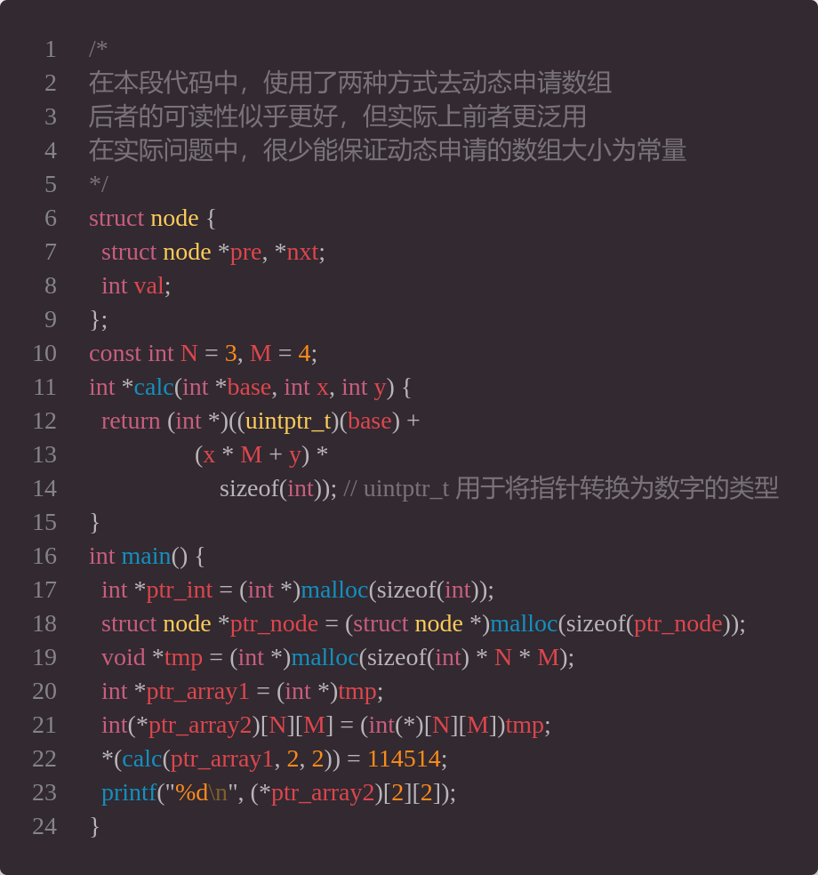
malloc的使用——代码实例

Slide 48
malloc的使用
思考题🤔
你能将calc变得更泛用吗，对所有二维数组都能生效（允许修改参数数量与类型）
试着用两种方法去动态申请一个三维数组

Slide 49
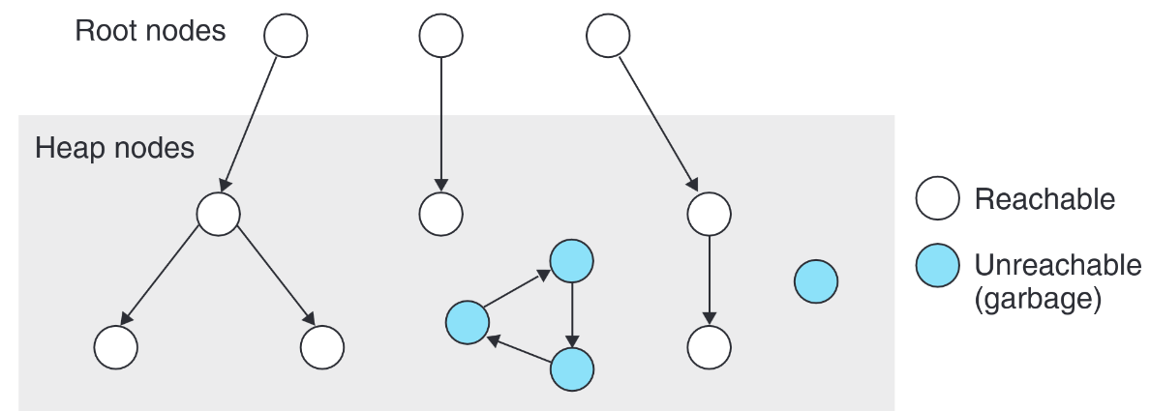
malloc的使用——释放空间
只要在之后的程序中，有指针能访问某片空间，或者指针指向的空间存放的指针指向某片空间。则称这片空间是被有效利用的，反之则称之为垃圾。
内存空间是计算机宝贵的资源，如果我们不能回收垃圾，尤其是对于一个长期运行的程序，这将会导致内存泄露，降低可用内存数量，从而导致机器运行效率断崖式下降。

Slide 50
malloc的使用——释放空间
对于大多数现代编程语言，如Java、Python等，都有着自带的垃圾回收器，能够自动检测不再可访问的内存区域并将其释放。
然而C语言中，需要我们手动释放空间，否则所有的垃圾只会到程序结束的时候释放。理论上来讲这会带来更高的时间效率与空间效率（垃圾回收器常常是保守的），只要你有良好的代码习惯，变量随用随放，然而大多数时候只会带来花样百出的内存泄露问题。

Slide 51
malloc的使用——释放空间
C语言使用free函数释放指针所指空间
void free (void *ptr)
显然，释放一个不应该释放的空间会出错，如：
已经释放的空间
不属于你程序的空间
静态变量、全局变量、临时变量使用的空间

Slide 52
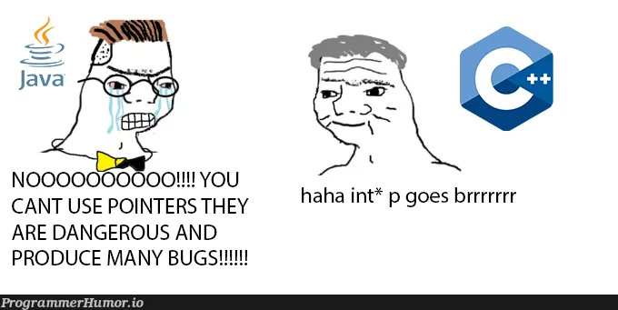
危险的指针
指针是一个强大的工具，提供了程序员与底层交互的可能性，打破了一定的抽象障碍。
但同时，莫大的权限也带来了许多问题，下面我们将介绍几类。

Slide 53
危险的指针——野指针
C中的指针可以任意赋值，当一个指针未初始化或错误地初始话时便成为了野指针，如：
int *ptr1, *ptr2 = (int *)0x11451400;

Slide 54
危险的指针——空悬指针
当一片空间被释放时，所有指向这片空间的指针都成为了空悬指针。此时这个地址已经成为无效地址，可能被分配给其他程序或者当前程序的其他指针，此时去解引用这个指针会引发错误，如：
int *ptr=(int *)malloc(sizeof(int));
free(ptr);
printf(“%d\n”,*ptr);

Slide 55
危险的指针——越界指针
对指针做算数运算是很常见的，但是当我们使用指针去访问数组元素时，如果运算后的结果超过了数组的空间区域，便会引发错误，如：
int a[5];
int *ptr=&a[4];
ptr+=1;

Slide 56
危险的指针——空指针
与前面几个指针不同，空指针的存在是合理的，但是解引用空指针会引发错误。
事实上，保持未利用的指针是空指针有助于你的调试。假设一个值错误的指针恰好对应了某个可调用的区域，污染了某个区域的数据，你可能会在相隔这个指针甚远的区域发现这个错误而且无法与这个指针产生联系，这是相当致命的。
在解引用指针前善用assert，有助于你的调试。
错误的假设是调试的痛苦之源😭

